Slide 1
Г. Х. Андерсен «Ель»
Выполнила: Ёлгина Елена Степановна, «Русская гимназия полного дня», декабрь 2012 г.

Slide 2
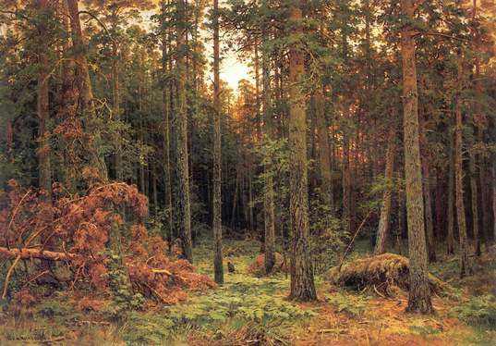
И.Шишкин «Сосновый лес»
http://www.world-art.ru/painting/img/5000/877/1.jpg
http://www.world-art.ru/painting/img/5000/877/1.jpg

Slide 3
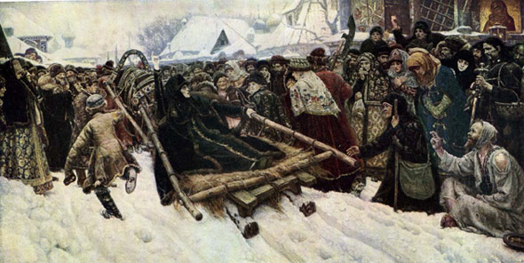
В.И. Суриков«Утро стрелецкой казни» (боярыня Морозова сидит на дровнях)

Slide 4
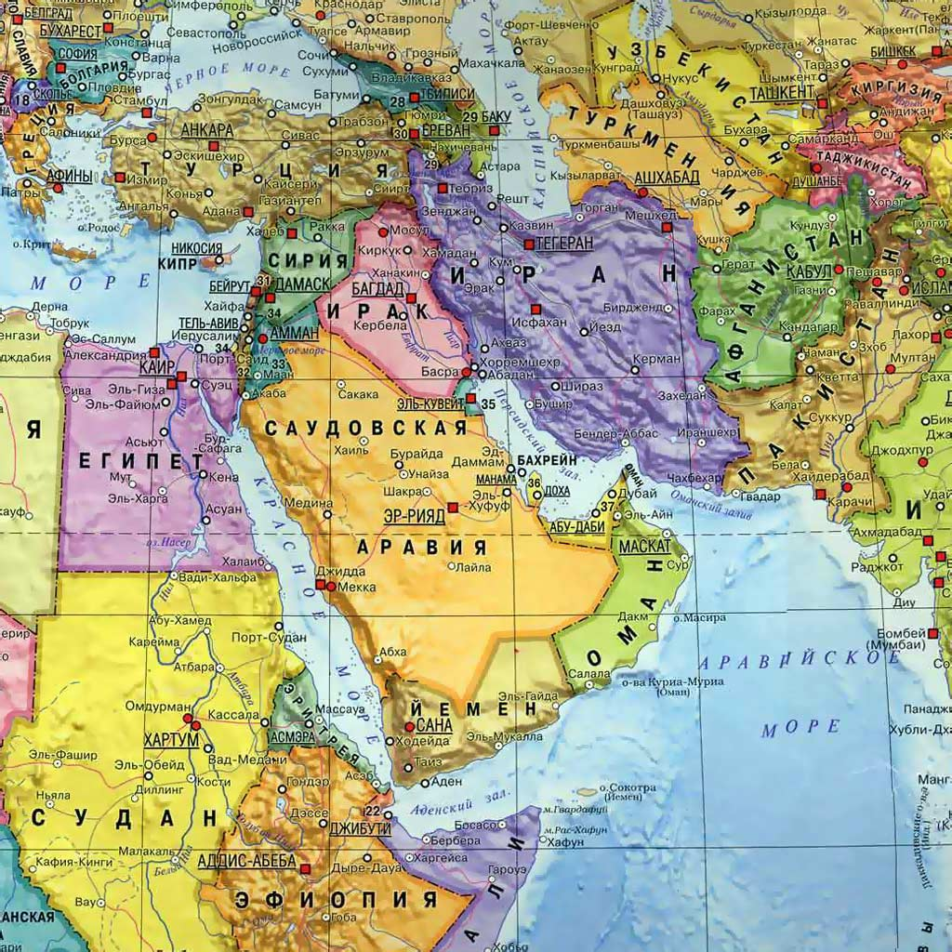
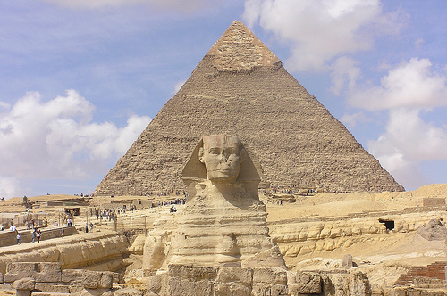
Египет
Страна на карте мира
Пирамиды – визитная карточка

Slide 5
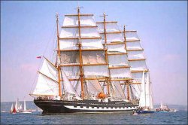
Мачты корабля

Slide 6
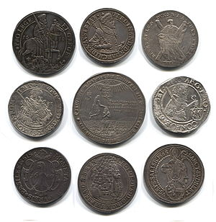
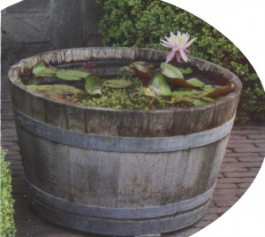
Талер – серебряная монета
кадка

Slide 7
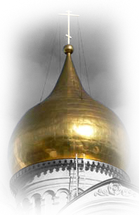
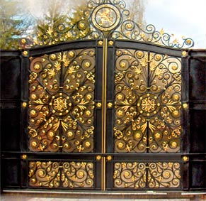
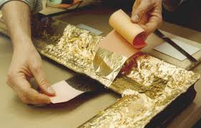
Сусальное золото – тончайшие листы золота, используемые в декорировании

Slide 8
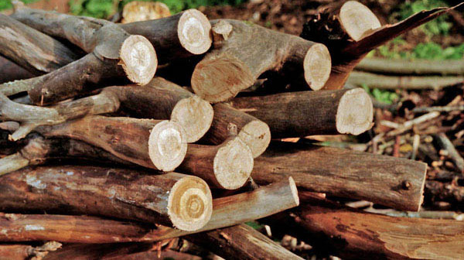
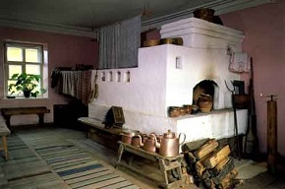
Связка растопок, печка.

